Slide 1

Integrazione di dati provenienti da più fonti per il calcolo di indicatori socio-economici a livello comunale
MICHELE D’ALO’
ISTAT

Slide 2
Introduzione
1
L’obiettivo è quello di proporre uno strumento statistico in grado di fornire stime ad un livello molto dettagliato, al fine di supportare le politiche urbane in base alle specificità del territorio.
Domini di interesse: Comuni metropolitani + provincie (124 aree di interesse).
Idea: sfruttare le nuove fonti di informazione, attraverso l’integrazione di dati da indagine, FL ed EU-SILC con dati di fonte amministrativa (Archimede)
Risultati attesi: Metodologia per il calcolo di indicatori per domini non pianificati; produzione di stime che siano consistenti con le informazione statistica ufficiale prodotta dall’Istat a livello di dominio pianificato
Partecipanti al progetto
ISTAT (DIRM/DCME/MEB, DIPS/DCSS/SSB) - Michele D'Alò, Alessio Guandalini, Sara Casacci, Stefano Daddi, Dario Ercolani | Andrea Fasulo, Fabrizio Solari
Roma Capitale- Clementina Villani
Università di Perugia –Maria Giovanna Ranalli
Università di Pisa – Gaia Bertarelli
Michele D’Alò

Slide 3
Parametri di interesse e dati disponibili
2
Rischio di povertà – percentuale di persone che vivono in famiglie con un reddito disponibile equivalente nell'anno precedente a quello di rilevazione inferiore a una soglia di rischio di povertà, fissata al 60% della mediana della distribuzione individuale del reddito equivalente disponibile
diseguaglianza del reddito – rapporto tra il reddito equivalente totale ricevuto dal 20% della popolazione con il più alto reddito e quello ricevuto dal 20% della popolazione con il più basso livello di reddito
bassa intensità lavorativa – percentuale di persone che vivono in famiglie la cui intensità di lavoro è inferiore a 0,20. Incidenza di persone che vivono in famiglie dove le persone in età lavorativa(tra i 18 e i 59 anni con l'esclusione degli studenti 18-24) nell'anno precedente, hanno lavorato per meno del 20 per cento del loro potenziale (con esclusione delle famiglie composte soltanto da minori, da studenti di età inferiore e 25 anni e da persone di 60 anni o più).
severa deprivazione materiale Percentuale di persone che vivono in famiglie con almeno 4 di 9 problemi considerati sul totale delle persone residenti. I problemi considerati sono: i) non poter sostenere spese impreviste di 800 euro; ii) non potersi permettere una settimana di ferie all'anno lontano
da casa; iii) avere arretrati per il mutuo, l'affitto, le bollette o per altri debiti come per es. gli acquisti a rate;
iv) non potersi permettere un pasto adeguato ogni due giorni, cioè con proteine della carne o del pesce (o equivalente vegetariano); v) non poter riscaldare adeguatamente l'abitazione; non potersi permettere;
vi) una lavatrice; vii) un televisore a colori; viii) un telefono; ix) un'automobile.
Michele D’Alò

Slide 4
Parametri di interesse e dati disponibili
3
Indagine campionaria: L’ ISTAT calcola tali indicatori attraverso l’indagine EU-Silc.
Domini pianificati: Regione
Piccole aree: Province e comuni
Fonte amministrativa: Computo di alcuni di tali indicatori attraverso ARCHIMEDE, tuttavia le differenti tassonomie e ed altre problematiche fanno sì che le gli indicatori calcolati con le fonti amministrative producano valori differenti da quelli prodotti attraverso l’indagine a livello di dominio pianificato.
Michele D’Alò

Slide 5
Parametri di interesse e dati disponibili- distribuzione campionaria
4
Comune metropolitano | Dimensione campionaria
Genova | 883
Torino | 742
Milano | 717
Venezia | 279
Bologna | 328
Firenze | 392
Roma | 1576
Napoli | 625
Bari | 165
Reggio Calabria | 100
Palermo | 260
Messina | 168
Catania | 225
Cagliari | 157
Comune
Michele D’Alò

Slide 6
Metodi di stima per piccole aree
5
Al fine di assicurare la coerenza tra dati forniti a differente livello di dettaglio territoriale è possibile applicare dei metodi di stima per piccole aree.
  La dimensione campionaria non permette di controllare la precisione delle stime a livello di dominio non pianificato.
  I metodi di stima per piccole aree prendono forza dalla altre aree, attraverso la definizione di modelli che permettono di sfruttare la relazione tra le variabili di interesse e quelle desunte da archivi amministrativi, migliorando in tal modo la precisione delle stime.
  Primi risultati si basano sulla applicazione di modelli per piccole aree definiti a livello di aree ( con e senza correlazione spaziale tra le aree)
  Variabili ausiliarie utilizzate per la definizione del modello:
  variabili proxy calcolate tramite ARCHIMEDE: povertà relativa; bassa intensità lavorativa; diseguaglianza del reddito;
  Variabili ausiliarie di tipo demografico: percentuale di popolazione che è: straniera, occupata; che appartiene a una determinata classe di età x sesso.
Michele D’Alò

Slide 7
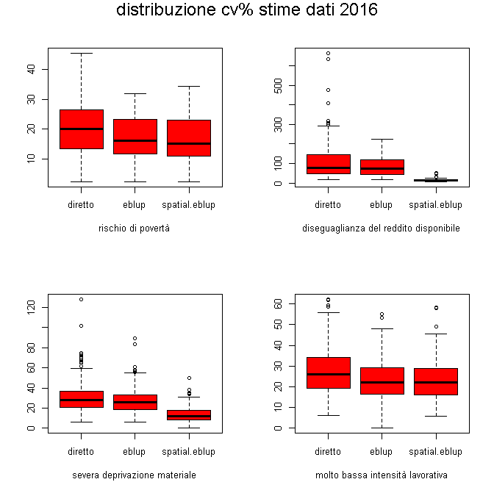
Primi risultati: stime dirette - per piccole aree comuni metropolitani e province
6
Comune
Michele D’Alò

Slide 8
Primi risultati: stime dirette e per piccole aree - comuni metrolitani
7
Comune
Michele D’Alò

Slide 9
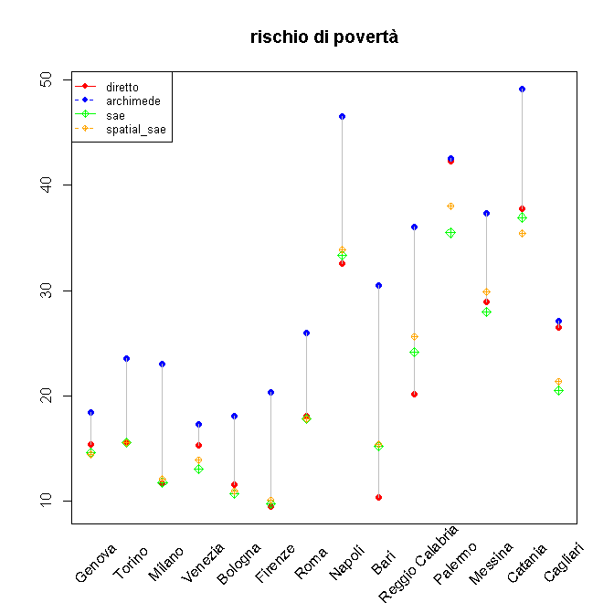
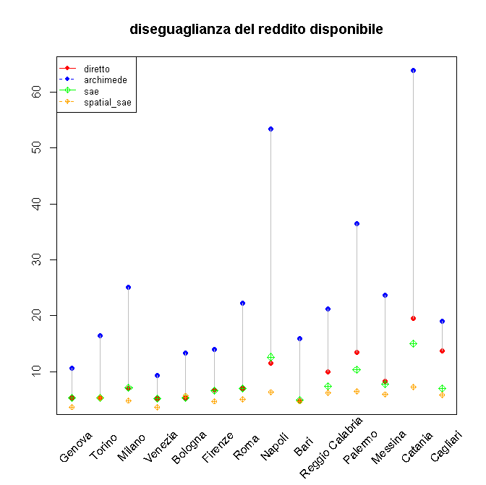
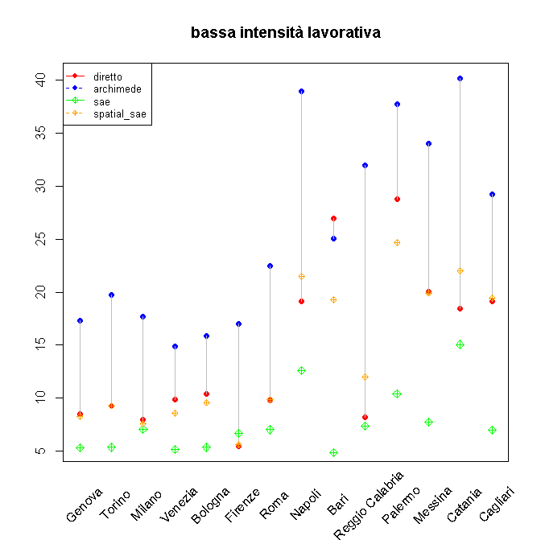
Primi risultati: stime dirette e per piccole aree
8
I valori dell’indicatore calcolato con i dati di Archimede risultano generalmente superiori a quelli che si ottengono con Eu_Silc. Questo effetto può essere dovuto ad una pluralità di fattori, anche concomitanti
  Differenze definitorie delle diverse voci di reddito tra le due fonti (reddito lordo archimede, netto Eu-Silc, unità di rilevazione la famiglia di fatto Eu-Silc quella anagrafica archimede….).
  Errori di quantificazione del reddito nelle fonti amministrative (la sottocopertura di alcune categorie di reddito è presumibilmente maggiore in alcune aree - ad es. , mancanza informazioni complete lavoratori frontalieri)
  Qualità della LAC (sovra o sotto copertura di alcune particolari popolazioni – ad es gli stranieri)
Comune
Michele D’Alò

Slide 10
Primi risultati: correlazione
9
Comune
Comuni metropolitani + province
Comuni metropolitani
Michele D’Alò

Slide 11
Primi risultati: stime dirette e per piccole aree – rischio povertà
10
Comune
Michele D’Alò

Slide 12
Stime rischio povertà- comuni metropolitani
11
Comune metropolitano | Dimensione campionaria | achimede | diretto | SAE | SAE spazio | CV diretto | CV SAE | CV SAE spazio
Genova | 883 | 18.41 | 15.42 | 14.66 | 14.45 | 15.56 | 14.97 | 15.16
Torino | 742 | 23.57 | 15.55 | 15.55 | 15.57 | 17.40 | 17.47 | 17.51
Milano | 717 | 23.04 | 11.72 | 11.80 | 12.13 | 24.39 | 22.07 | 21.43
Venezia | 279 | 17.30 | 15.35 | 13.06 | 13.90 | 32.38 | 28.60 | 27.31
Bologna | 328 | 18.14 | 11.55 | 10.73 | 10.96 | 25.47 | 24.53 | 24.65
Firenze | 392 | 20.35 | 9.49 | 9.74 | 10.07 | 26.39 | 23.57 | 22.68
Roma | 1576 | 25.99 | 18.11 | 17.86 | 17.82 | 10.31 | 9.92 | 9.93
Napoli | 625 | 46.59 | 32.59 | 33.38 | 33.89 | 13.41 | 10.48 | 10.32
Bari | 165 | 30.49 | 10.37 | 15.22 | 15.42 | 41.36 | 21.97 | 21.39
Reggio Calabria | 100 | 36.04 | 20.14 | 24.14 | 25.62 | 33.22 | 17.73 | 16.60
Palermo | 260 | 42.54 | 42.32 | 35.49 | 38.00 | 16.19 | 12.54 | 11.43
Messina | 168 | 37.34 | 28.94 | 27.98 | 29.89 | 22.50 | 15.24 | 13.89
Catania | 225 | 49.19 | 37.81 | 36.96 | 35.45 | 17.96 | 11.85 | 12.13
Cagliari | 157 | 27.15 | 26.54 | 20.51 | 21.38 | 23.14 | 21.10 | 20.40
Comune
Michele D’Alò

Slide 13
Primi risultati: stime dirette e per piccole aree – diseguaglianza del reddito
12
Comune
Michele D’Alò

Slide 14
Stime diseguaglianza reddito- comuni metropolitani
13
Comune metropolitano | Dimensione campionaria | achimede | diretto | SAE | SAE spazio | CV diretto | CV SAE | CV SAE spazio
Genova | 883 | 10.65 | 5.31 | 5.30 | 3.69 | 31.45 | 31.12 | 15.78
Torino | 742 | 16.40 | 5.37 | 5.37 | 5.31 | 30.78 | 30.80 | 32.10
Milano | 717 | 25.13 | 7.00 | 7.08 | 4.82 | 52.01 | 49.27 | 27.08
Venezia | 279 | 9.39 | 5.24 | 5.19 | 3.64 | 68.73 | 65.66 | 14.01
Bologna | 328 | 13.34 | 5.36 | 5.37 | 5.65 | 43.60 | 42.65 | 20.07
Firenze | 392 | 14.04 | 6.80 | 6.67 | 4.74 | 52.22 | 50.63 | 16.03
Roma | 1576 | 22.26 | 7.03 | 7.03 | 5.07 | 41.23 | 39.92 | 22.03
Napoli | 625 | 53.41 | 11.48 | 12.62 | 6.34 | 155.66 | 102.87 | 48.16
Bari | 165 | 15.90 | 4.77 | 4.90 | 4.69 | 73.54 | 68.00 | 12.81
Reggio Calabria | 100 | 21.28 | 9.98 | 7.37 | 6.24 | 214.66 | 128.63 | 19.12
Palermo | 260 | 36.51 | 13.49 | 10.39 | 6.50 | 159.28 | 104.72 | 31.77
Messina | 168 | 23.71 | 8.31 | 7.75 | 5.92 | 132.82 | 100.02 | 21.14
Catania | 225 | 63.94 | 19.51 | 15.07 | 7.27 | 409.51 | 120.72 | 50.94
Cagliari | 157 | 18.98 | 13.73 | 6.99 | 5.85 | 253.95 | 149.19 | 18.11
Comune
Michele D’Alò

Slide 15
Primi risultati: stime dirette e per piccole aree – severa deprivazione materiale
14
Comune
Michele D’Alò

Slide 16
Stime severa deprivazione materiale- comuni metropolitani
15
Comune metropolitano | Dimensione campionaria | diretto | SAE | SAE spazio | CV diretto | CV SAE | CV SAE spazio
Genova | 883 | 9.91 | 9.22 | 14.69 | 20.56 | 20.53 | 12.92
Torino | 742 | 18.99 | 19.01 | 15.54 | 16.33 | 16.37 | 20.15
Milano | 717 | 6.15 | 6.05 | 11.87 | 28.98 | 28.11 | 14.46
Venezia | 279 | 11.28 | 8.63 | 15.11 | 39.35 | 38.79 | 23.53
Bologna | 328 | 11.07 | 8.12 | 11.20 | 28.09 | 33.40 | 24.81
Firenze | 392 | 6.33 | 6.00 | 9.94 | 27.26 | 27.34 | 16.58
Roma | 1576 | 7.56 | 7.68 | 17.92 | 15.79 | 15.16 | 6.52
Napoli | 625 | 19.79 | 22.52 | 33.83 | 20.22 | 15.31 | 10.38
Bari | 165 | 13.37 | 12.03 | 17.35 | 38.22 | 29.71 | 20.46
Reggio Calabria | 100 | 6.69 | 11.45 | 24.35 | 64.55 | 29.36 | 14.16
Palermo | 260 | 31.01 | 26.68 | 36.59 | 18.24 | 14.78 | 10.72
Messina | 168 | 28.43 | 21.59 | 29.34 | 22.63 | 18.51 | 13.65
Catania | 225 | 29.16 | 28.42 | 34.92 | 21.10 | 16.79 | 14.08
Cagliari | 157 | 4.60 | 5.24 | 25.16 | 61.45 | 47.76 | 10.10
Comune
Michele D’Alò

Slide 17
Primi risultati: stime dirette e per piccole aree – bassa intensità lavorativa
16
Comune
Michele D’Alò

Slide 18
Stime bassa intensità lavorativa- comuni metropolitani
17
Comune metropolitano | Dimensione campionaria | achimede | diretto | SAE | SAE spazio | CV diretto | CV SAE | CV SAE spazio
Genova | 883 | 17.29 | 8.48 | 8.49 | 8.26 | 20.88 | 19.50 | 19.96
Torino | 742 | 19.76 | 9.29 | 9.32 | 9.29 | 25.38 | 25.42 | 25.61
Milano | 717 | 17.72 | 7.99 | 7.80 | 7.62 | 23.53 | 22.82 | 23.35
Venezia | 279 | 14.90 | 9.87 | 7.00 | 8.58 | 39.81 | 43.64 | 35.16
Bologna | 328 | 15.83 | 10.41 | 9.82 | 9.61 | 33.69 | 29.52 | 29.94
Firenze | 392 | 17.04 | 5.45 | 5.77 | 5.62 | 34.04 | 30.16 | 30.89
Roma | 1576 | 22.50 | 9.76 | 10.01 | 9.86 | 15.32 | 14.29 | 14.49
Napoli | 625 | 38.96 | 19.14 | 20.26 | 21.46 | 22.46 | 17.66 | 16.54
Bari | 165 | 25.03 | 26.97 | 19.25 | 19.28 | 32.64 | 21.34 | 20.47
Reggio Calabria | 100 | 31.98 | 8.22 | 14.27 | 12.00 | 59.48 | 24.36 | 28.63
Palermo | 260 | 37.69 | 28.75 | 24.36 | 24.67 | 22.67 | 16.53 | 15.98
Messina | 168 | 34.03 | 20.05 | 20.70 | 19.92 | 35.00 | 19.34 | 19.32
Catania | 225 | 40.18 | 18.44 | 20.73 | 22.00 | 33.24 | 23.63 | 22.07
Cagliari | 157 | 29.20 | 19.17 | 19.75 | 19.47 | 30.10 | 19.94 | 19.90
Comune
Michele D’Alò

Slide 19
Conclusioni e sviluppi futuri
18
I dati amministrativi sono importanti al fine di ottenere miglioramenti di efficienza nelle stime per piccole aree
Per molti indicatori è inoltre importante tener conto di una struttura di correlazione spaziale tra le aree
Ulteriore validazione dei risultati finora ottenuti
Utilizzo di modelli area level più complessi -modelli a variabili latenti univariati e multivariati (Bertarelli et al., 2018)
Utilizzo di modelli per piccole aree definiti a livello di unità elementari
Utilizzo di stimatori projection (Kim and Rao, 2011), per la proiezione di valori sintetici da EU-SILC 2016 ad Archimede o da EU-SILC 2016 a Forze Lavoro.
Definizione di aree definite come aggregazione funzionale di piccoli comuni
Benchmarking delle stime per piccole aree con le stime dirette
Michele D’Alò

Slide 20
Bibliografia
19
Bertarelli G., Ranalli M.G., Bartolucci F, D’Alò M, Solari F. (2018) Small area estimation of unemployment using Latent Markov Models, Survey Methodology
Ceccarelli C., Di Marco M. and Rinaldelli C. (2008). L'indagine europea sui redditi e le condizioni di vita delle famiglie (eu-silc). Metodi e Norme.
Fay, R. E. and R. A. Herriot (1979). Estimates of income for small places: An application of James-Stein procedures to census data. Journal of the American Statistical Association 74, 269277.
Garofalo, G. (2014). Il progetto archimede obiettivi e risultati sperimentali. Technical report, ISTAT Working papers, 9.
Kim, J. K. and J. N. Rao (2011). Combining data from two independent surveys: a model-assisted approach. Biometrika 99(1), 85100.
Molina, I., N. Salvati, and M. Pratesi (2009). Bootstrap for estimating the mse of the spatial eblup. Computational Statistics 24(3), 441458.
Pratesi, M., N. Salvati, et al. (2009). Small area estimation in the presence of correlated random area effects. Journal of Official Statistics 25(1), 37. Wallgren, A. and B. Wallgren (2007). Register-based statistics: administrative data for statistical purposes, Volume 553. John Wiley & Sons.
Michele D’Alò

